Slide 1
SUMMER-CODE 2022

Slide 2

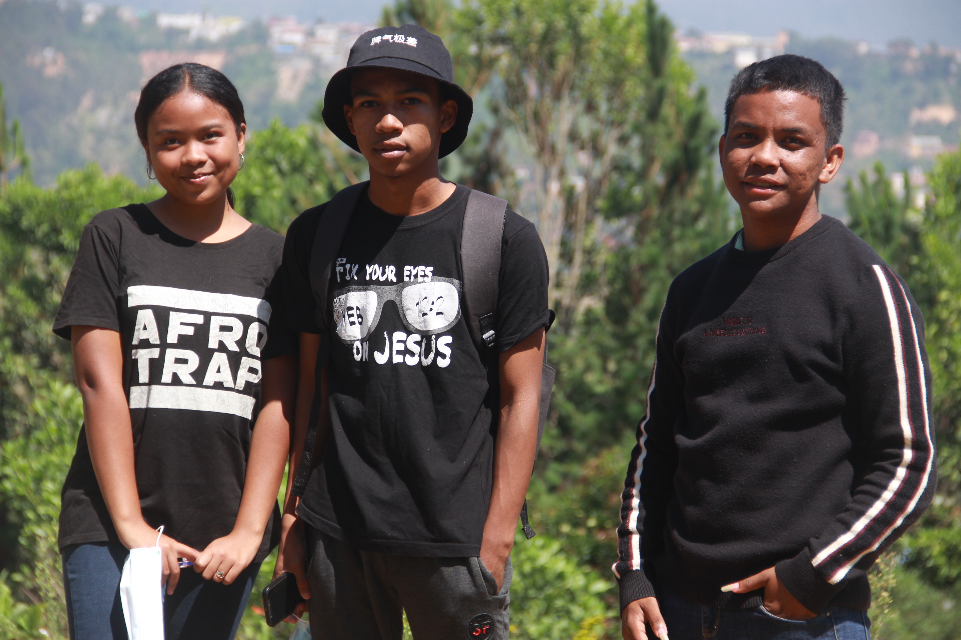
ANDRY ANDRIANINA Mialy Andio
ANDRIAMPENOMANANA Nambinintsoa Fiderana
FANOMEZANTSOA Tsaratsiry Tahina

